Slide 1



Aula 09
Armazenamento
20 de Maio de 2022

Slide 2
Projeto 01
Sobre o desenvolvimento

Slide 3
Recapitulando a última aula
Relembrando alguns componentes

Slide 4
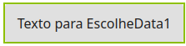
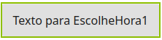
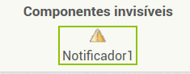
Componentes
Lista de componentes vistos e exercitados na última aula
Interface de Usuário:
EscolheData ou DatePicker;
EscolheHora ou TimePicker;
Notificador ou Notifier.
Alguma dúvida?

Slide 5
Continuação
Apresentação dos componentes de armazenamento

Slide 6
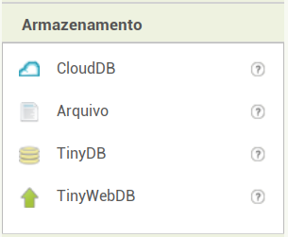
Sessão de Armazenamento
Componentes
Nessa seção da paleta estão os componentes ligados ao armazenamento de informações.
A partir deles é possível criar arquivos, salvar informações do aplicativo no celular e até mesmo comunicar-se com servidores e serviços web!
Hoje, veremos o TinyDB.

Slide 7
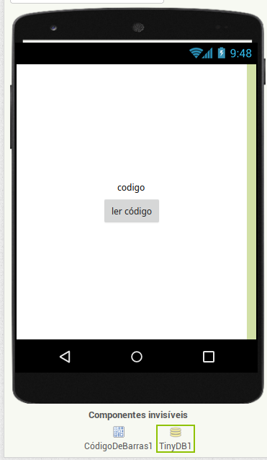
TinyDB
Definição
DEFINIÇÃO: O TinyDB é um componente não gráfico (invisível) utilizado para armazenar dados para um aplicativo.
Ele armazena valores de variáveis do aplicativo na memória não volátil (cartão sd, por exemplo), compartilhar informações entre telas do seu app e afins.
A documentação pode ser acessada no site, através do TinyDB.
Notes:
… memória volátil, o que permite que seu aplicativo carregue informações salvas em execuções anteriores.

Slide 8
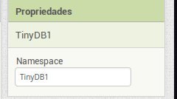
TinyDB
Propriedade
Podemos editar a propriedade do TinyDB:
Nome do banco de dados.

Slide 9
Alguma dúvida?

Slide 10
Agora, vamos exercitar

Slide 11

Exercício
Exercitando o banco de dados (TinyDB)
Para esse primeiro exercício, iremos demonstrar a funcionalidade básica do TinyDB.
Criaremos um app com mais de uma tela, onde é possível mudar entre modo normal e dark mode em uma. Após selecionado, quando voltar para a tela anterior, a configuração deve persistir.

Slide 12

Alguma dúvida?
Email para contato com os professores
Filipe Cattoni Elias
filipecattoni@gmail.com
Kalyl Henings
kalyl.henings@projetoresgate.org.br
Luciano Wayand de Abreu
luciano.abreu@projetoresgate.org.br

Slide 13
Aula 09
Muito Obrigado!
20 de Maio de 2022

